Slide 1
Flex element
Grayloc
porte

Slide 2
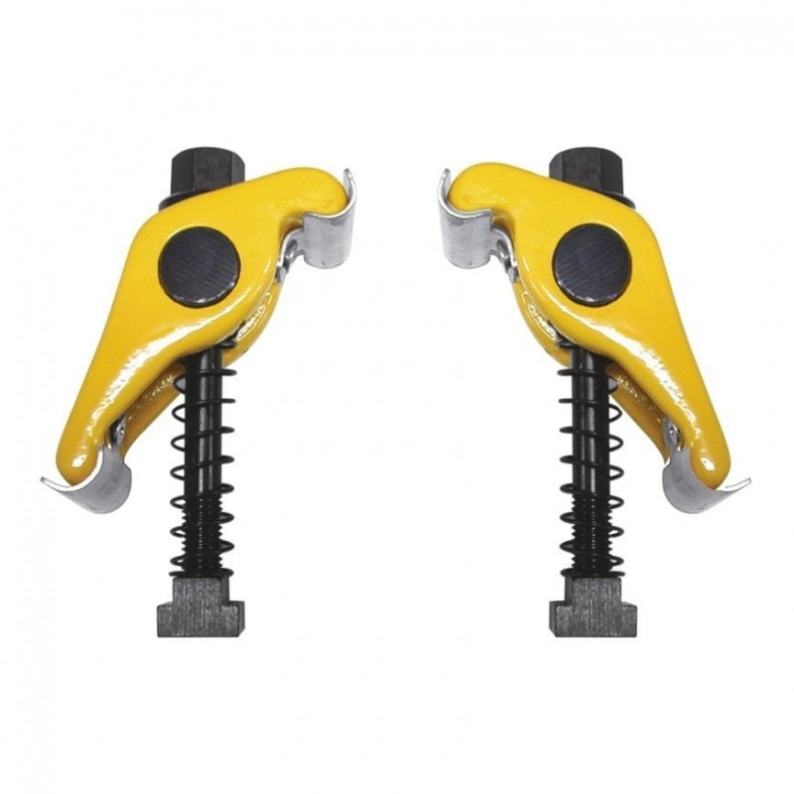
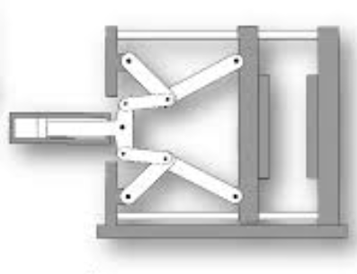
Flex element
porte
Grayloc

